Slide 1
Школьный творческий проект
«Три «D» Думай/Делай/Делись»
Автор Давлетова Е Н
Учитель русского языка и литературы
Госпитальной школы
ГКОУ АО «СОШ №4»

Slide 2
Количество информации, (тексты, цифры, формулы, стихотворения и т.д.) которую нужно понять и запомнить современному школьнику велико и растет с каждым днем. Школьникам необходимо уметь работать с информацией: быстро выделять главное. Подчас это трудно и физически здоровым детям. Что говорить о детях, находящихся на длительном лечении. У детей с которыми я работаю из-за приема лекарств слабеет память, внимание. Они находятся в условиях длительной изоляции и сталкиваются с дефицитом социальных контактов, ведь из-за пандемии не разрешены свидания даже с родителями. Как переключить внимание школьника от своей болезни на учебу? Чем увлечь детей и как мотивировать? С этой целью был создан Проект «Три«Д»Думай.Делай.Делись.» состоим из мини проектов. Каждый мини проект включает 3 этапа.

Slide 3
Первый этап «Думай» – Работа с текстом.
Включает в себя понимание и запоминание текста. С помощью мнемотехники, приемом «Пиктограммы» ребята запоминают текст. К.Д. Ушинский писал: «Учите ребенка каким-нибудь неизвестным ему пяти словам – он будет долго и напрасно мучиться, но свяжите двадцать таких слов с картинками, и он их усвоит на лету». Мнемотехника включает в себя набор приемов и способов для облегченного запоминания. Мнемоническое запоминание состоит из: кодирование в образы, запоминание (соединение двух образов), запоминание последовательности и закрепление в памяти. Мнемотехника помогает в развитии связанной речи, ассоциативного мышления; зрительной и слуховой памяти, воображения. Этап состоит из:
почитать текст.
зарисовать каждое слово
пересказать стихотворения по картинкам
пересказать без картинок.

Slide 4
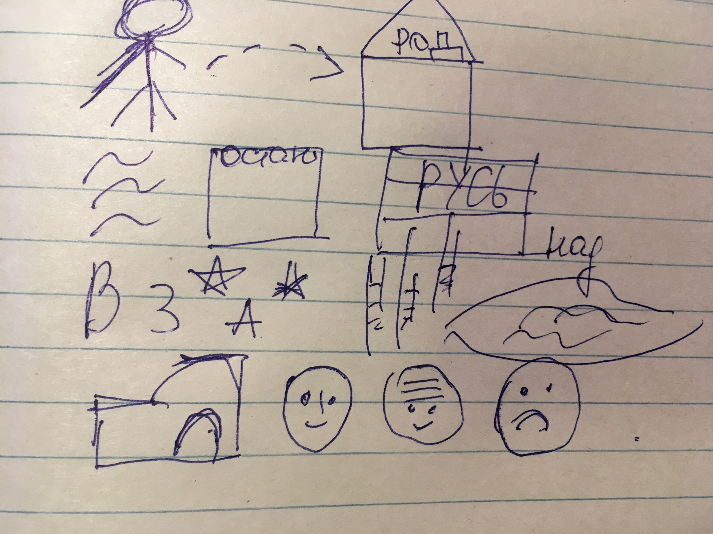
Я покинул родимый дом…

Slide 5
Второй этап «Делай» – Рисуем, лепим
Включает в себя прорисованные выученного текста и способствует глубже понять текст, в частности метафоры, которые детям, находящимся на длительном лечение, даются нелегко. Метафоры – вид тропа, в основе которого лежит ассоциация по сходству. Ребята с помощью правополушарного рисования переносят на альбомный лист сюжет. Техника правополушарного рисования отличается от классической. В ней больше внимания уделяется восприятию образов, а не технике рисования как таковой. Это быстрый интуитивный метод: быстро повторяя за тренером приемы, не успевая логически мыслить и анализировать, дети в итоге получают удивительный для себя результат – настоящие произведения искусств на бумаге и уверенность в себе.

Slide 6
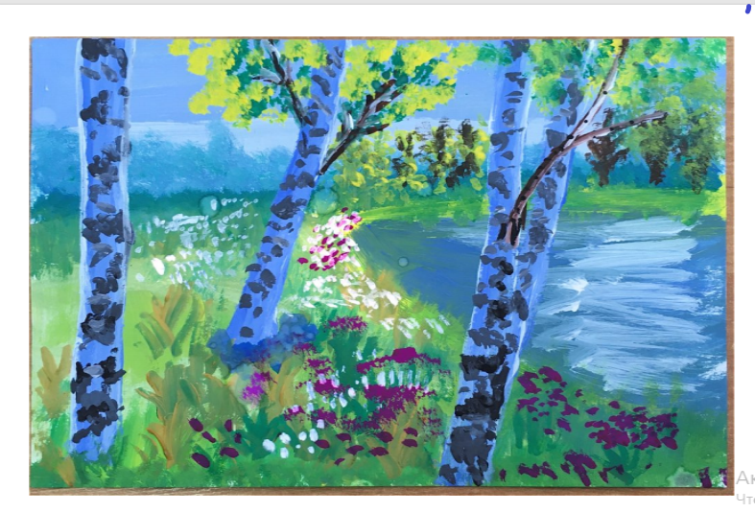
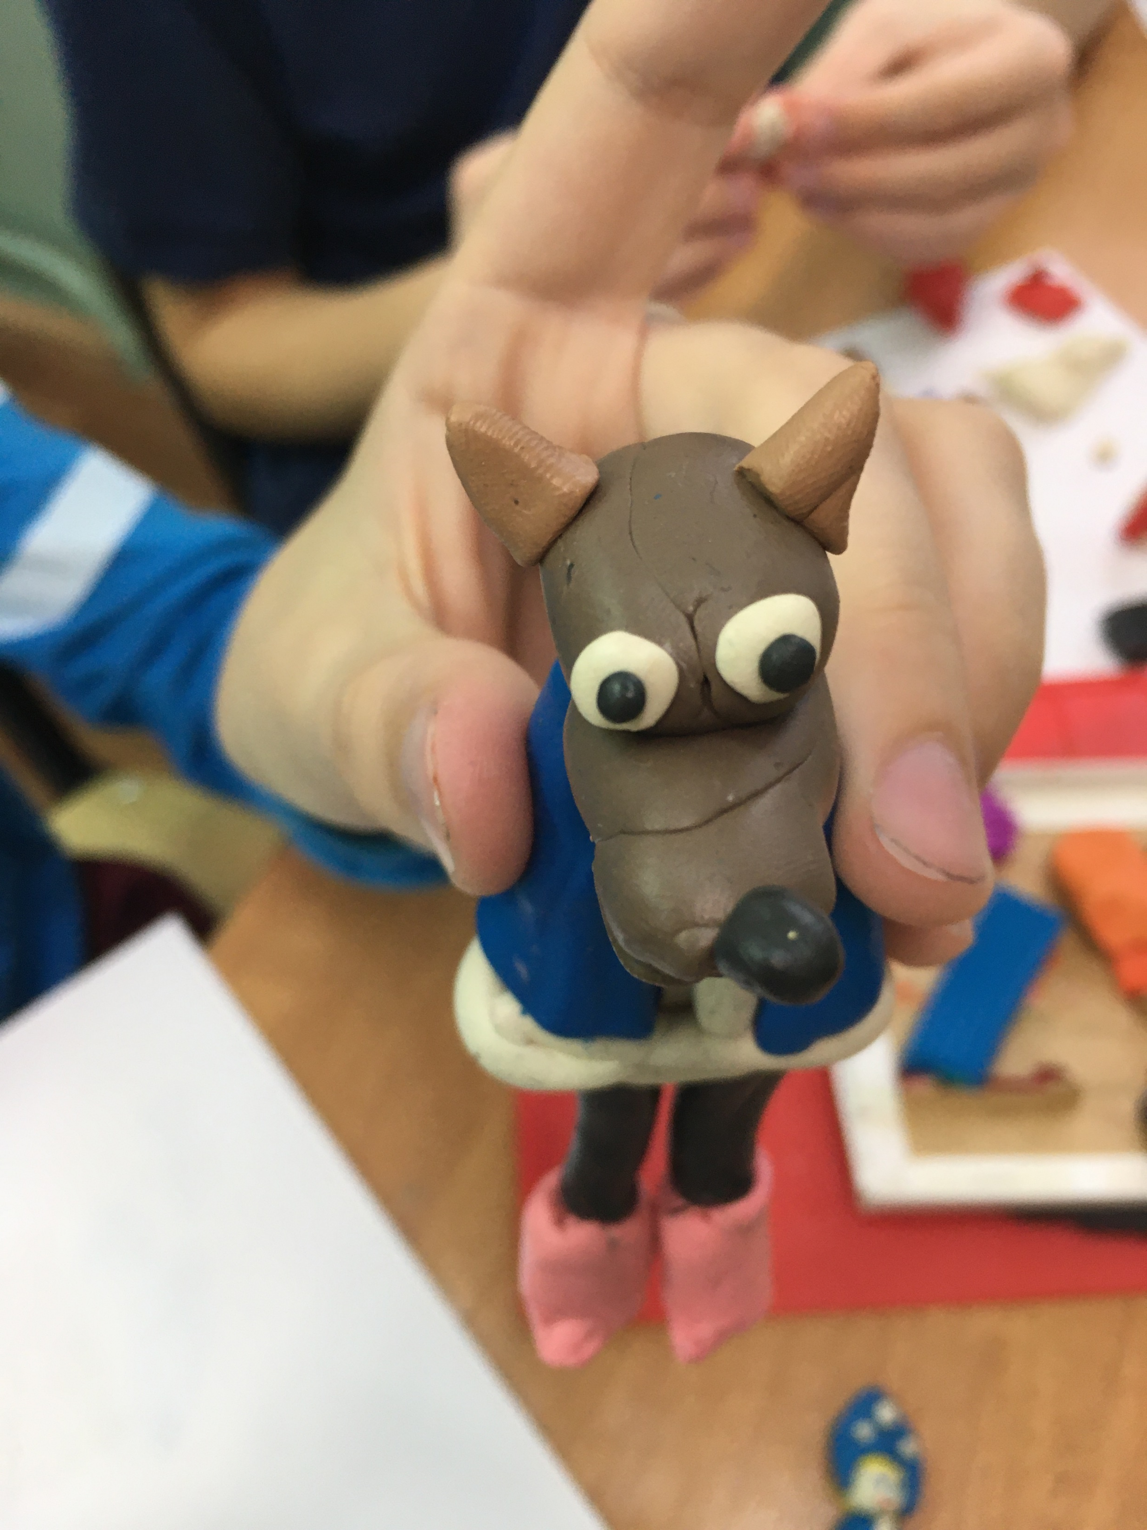
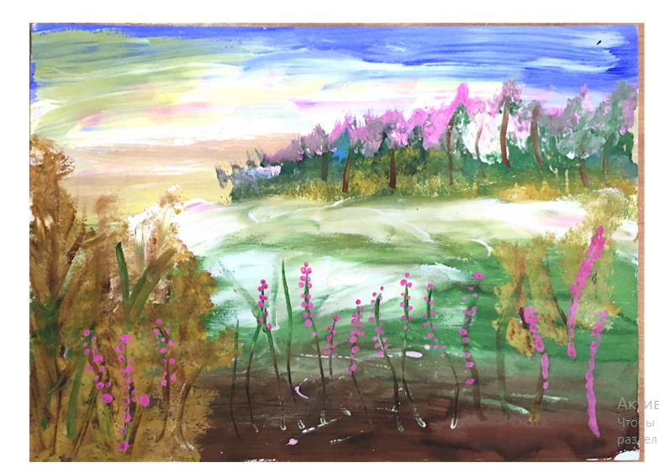

Slide 7
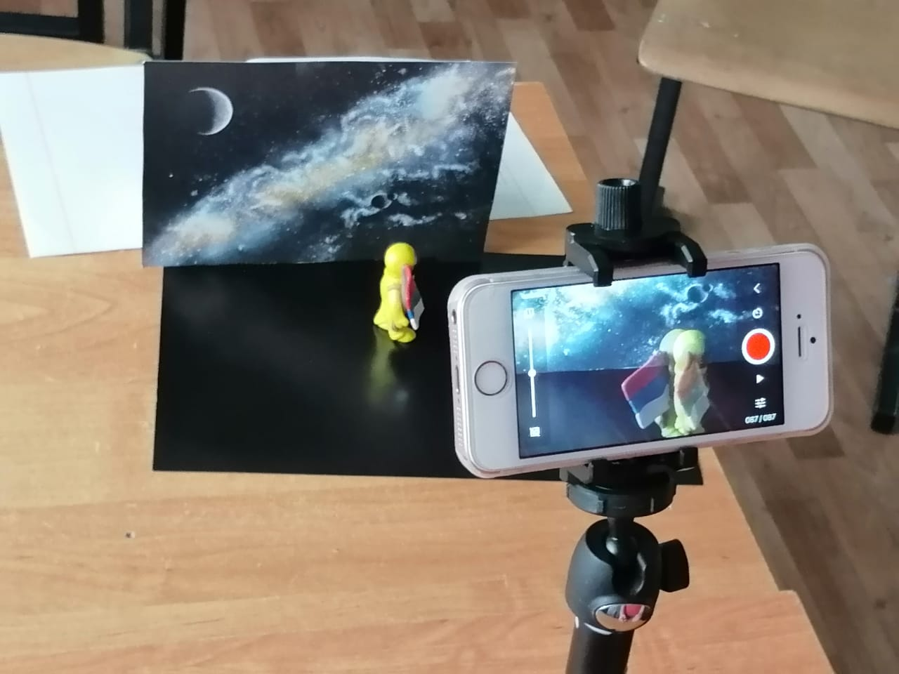
Третий этап «Делись» – Презентация, видеоролик, мультфильм.
Ребята формируют конечный продукт в виде презентации, видеоролика, пластилинового мультфильма. Используя программы PowerPoint, Sony Vegas Prj 15, Stop Motion Studio.

Slide 8
За текущий год участники творческого проекта «Три «D». Думай. Делай. Делись» создали более десяти мини – проектов, среди которых пластилиновые мультфильмы «Ворона и Лисица», « И на Марсе будут яблони цвести, презентация «Я покинул родимый дом», поздравления для врачей и учителей ко многим календарным датам.

Slide 9
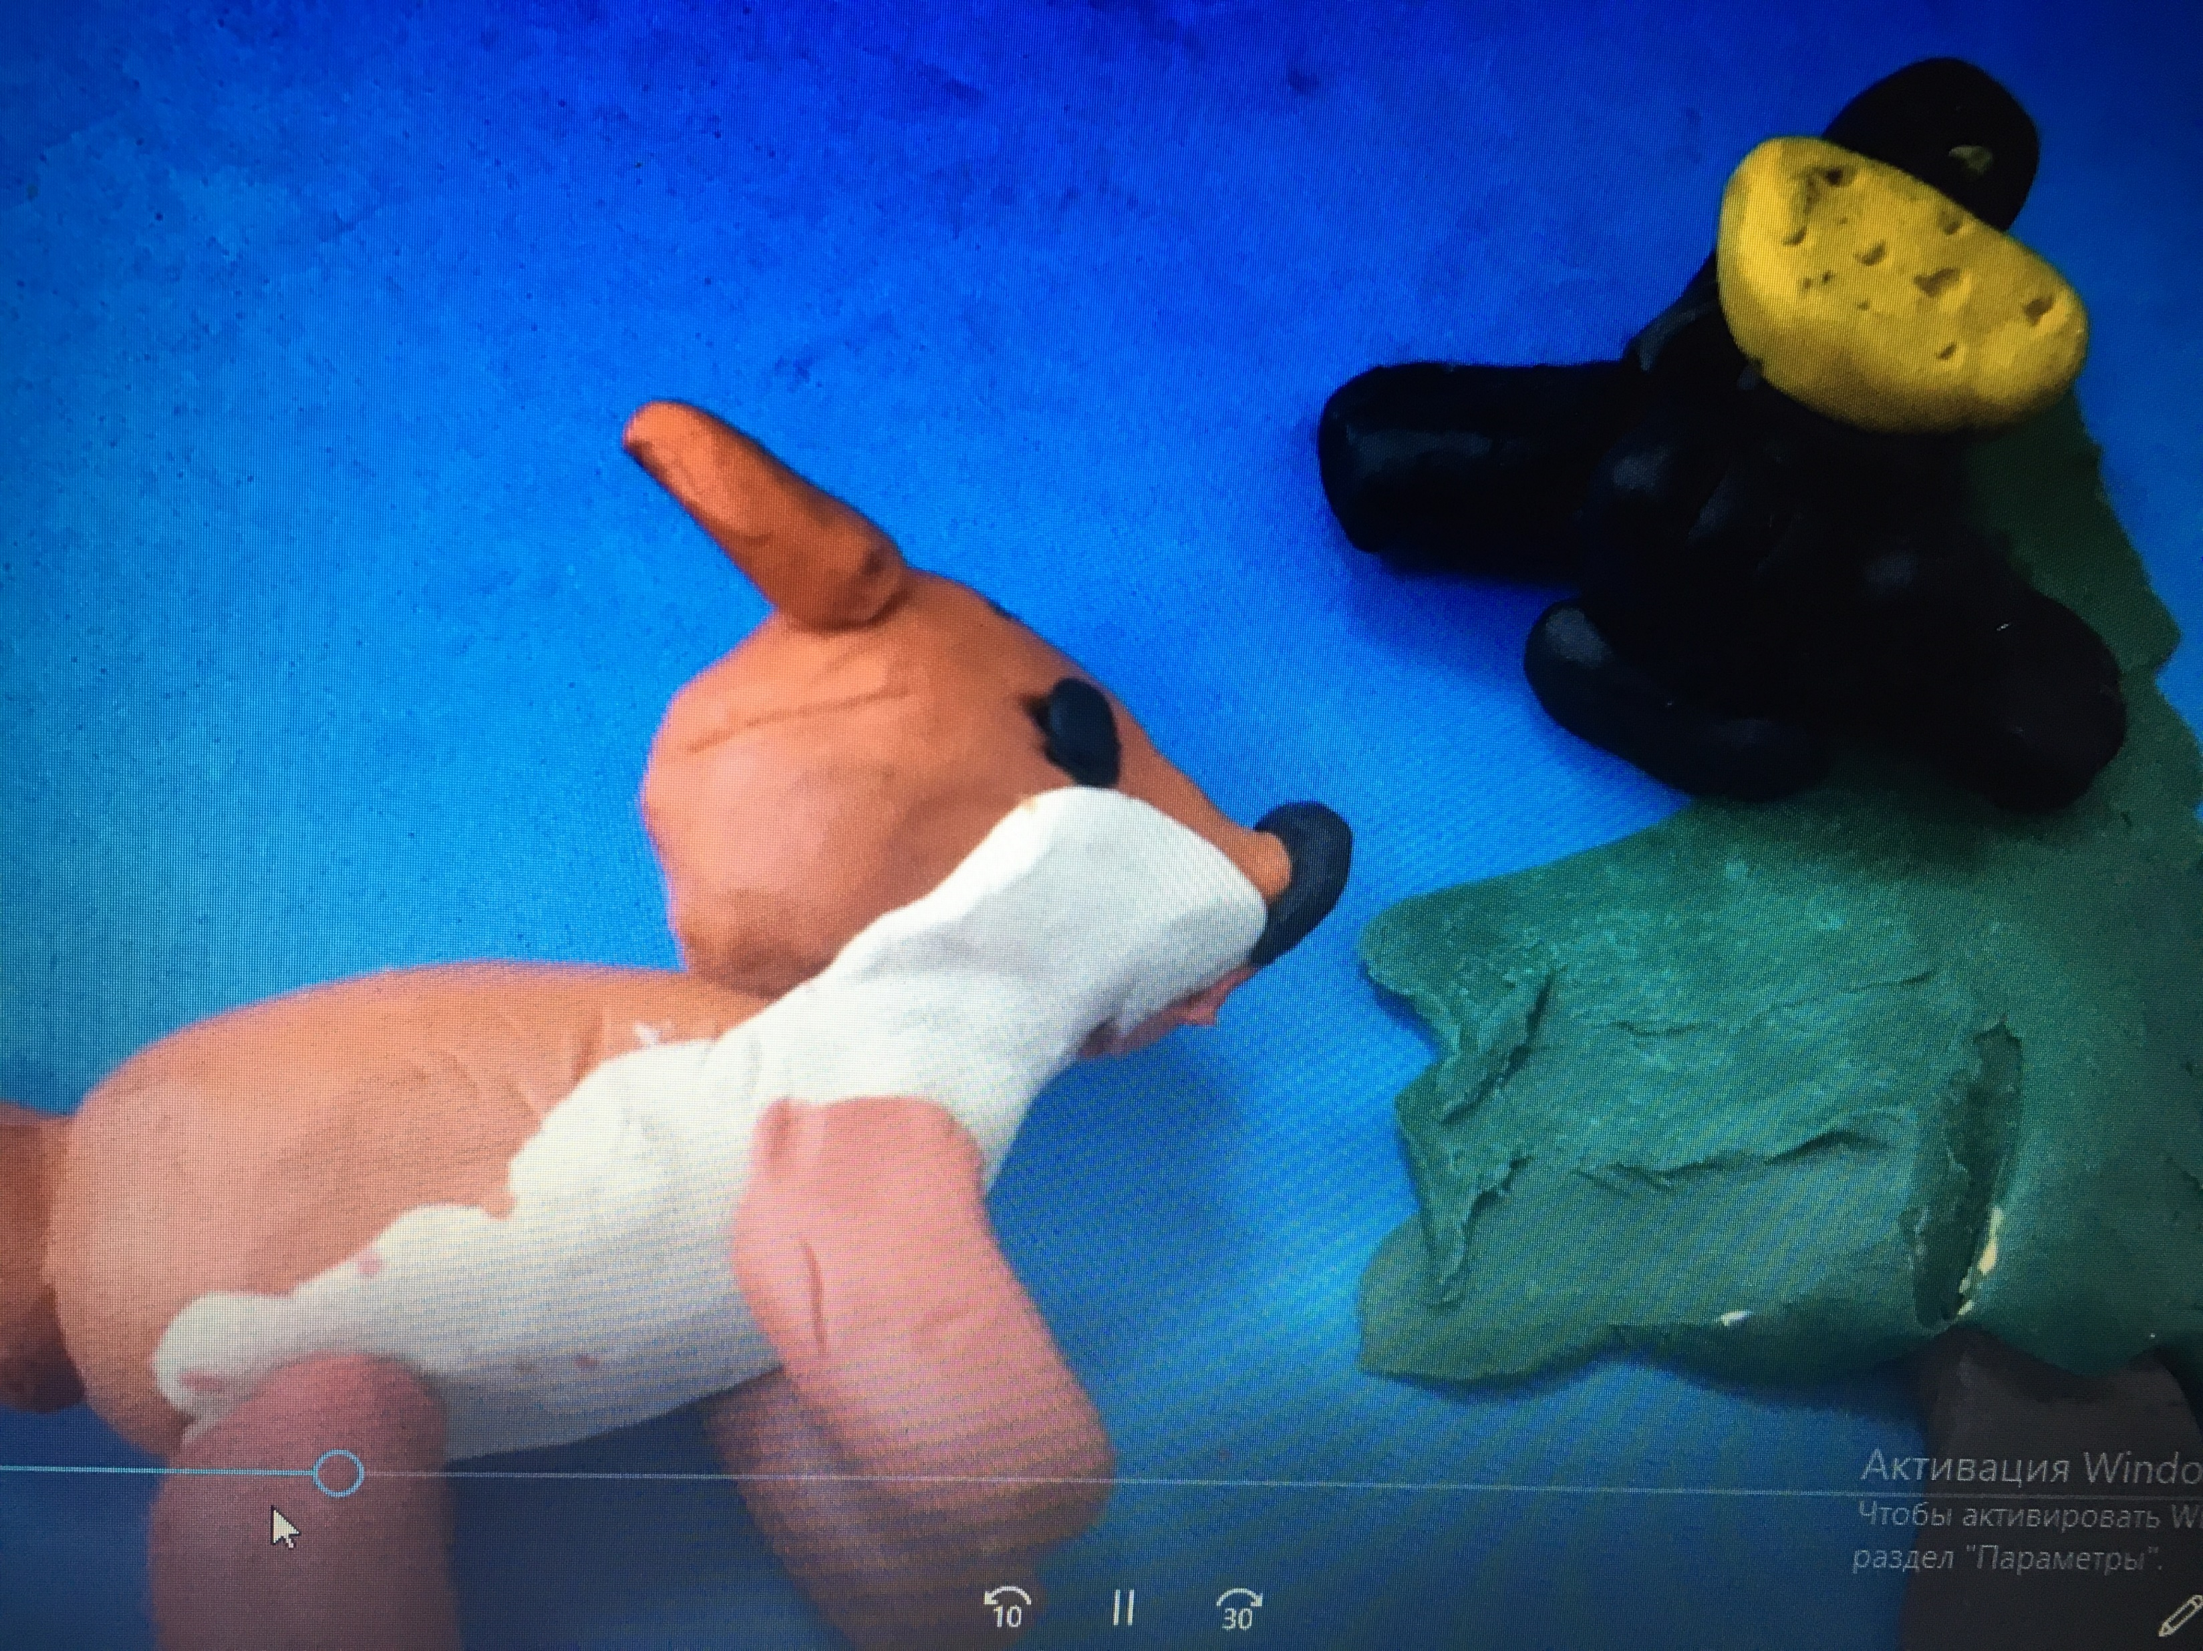
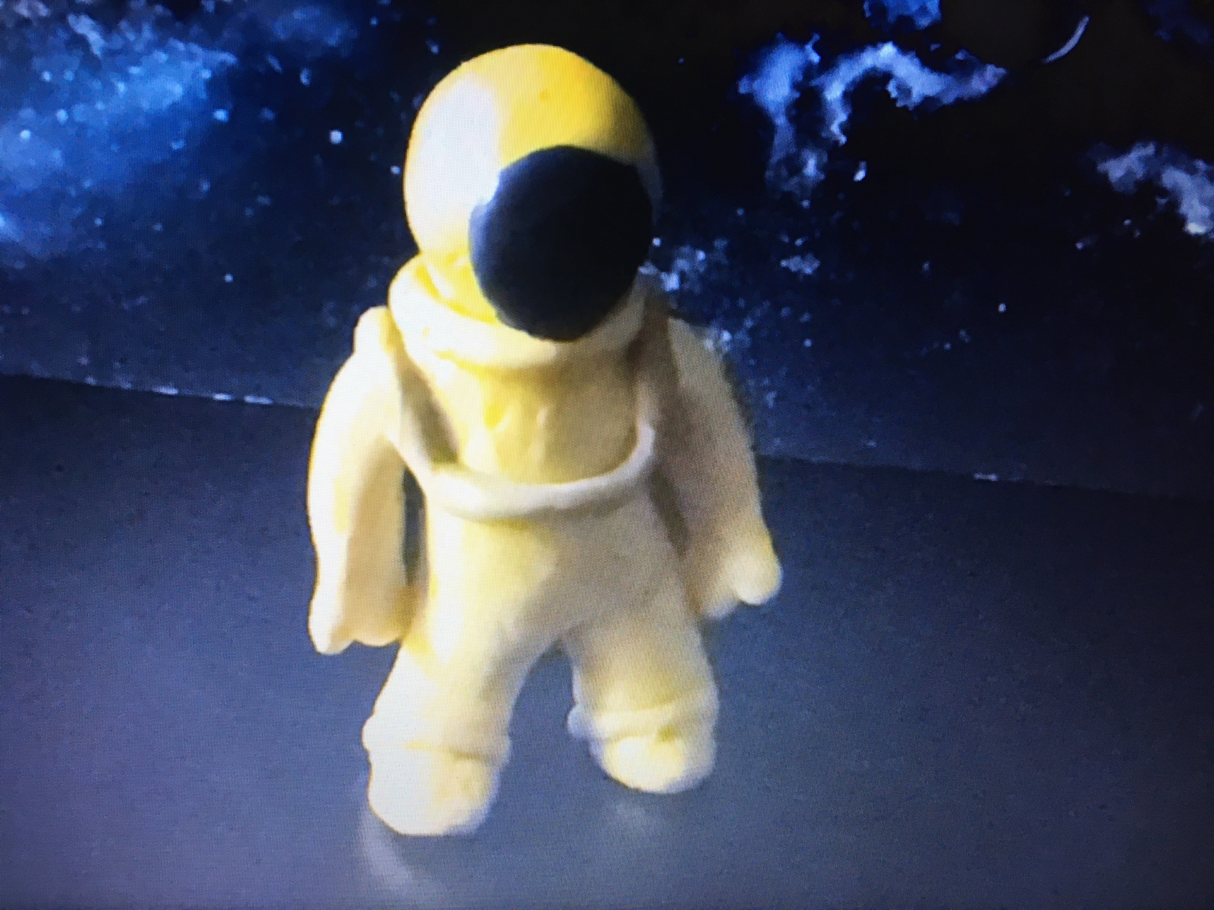
Третий этап «Делись. Презентация, видеоролик, мультфильм.
Ребята формируют конечный продукт в виде презентации, видеоролика, пластилинового мультфильма. Используя программы PowerPoint, Sony Vegas Prj 15, Stop Motion Studio.
.

